Slide 1
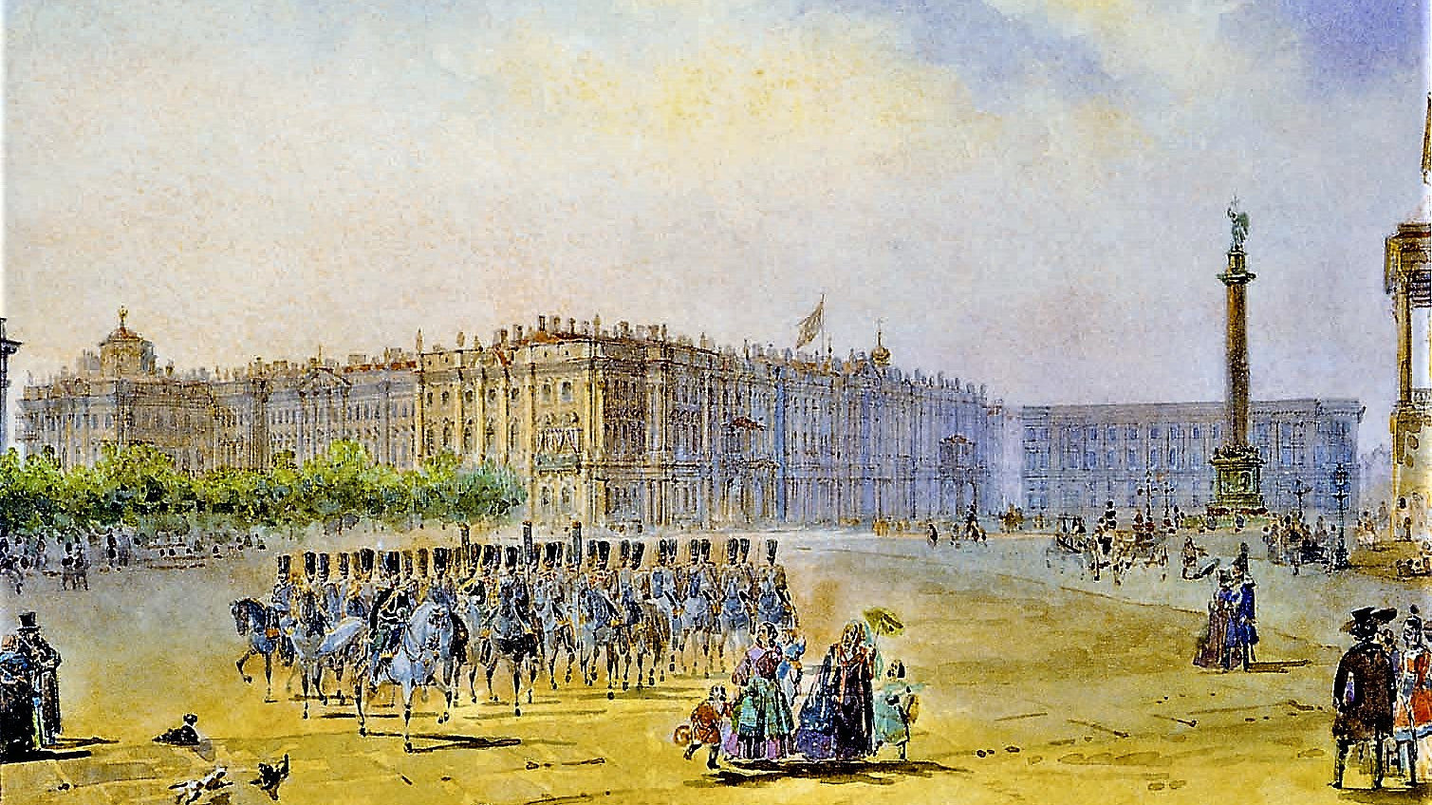
170 лет музею Эрмитаж
17 февраля 1852 года двери музея были открыты для публики

Slide 2
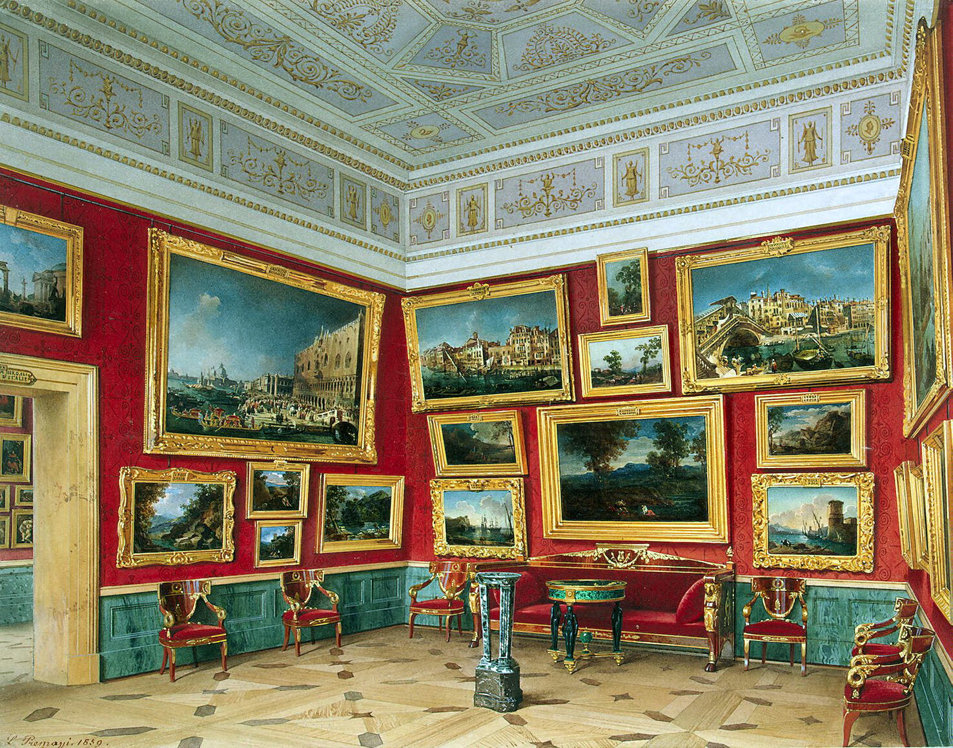
Годом основания Эрмитажа принято считать 1764 год, когда императрица Екатерина II приобрела первую крупную коллекцию картин.
День своего основания музей ежегодно празднует 7 декабря ― в День святой Екатерины.

Slide 3
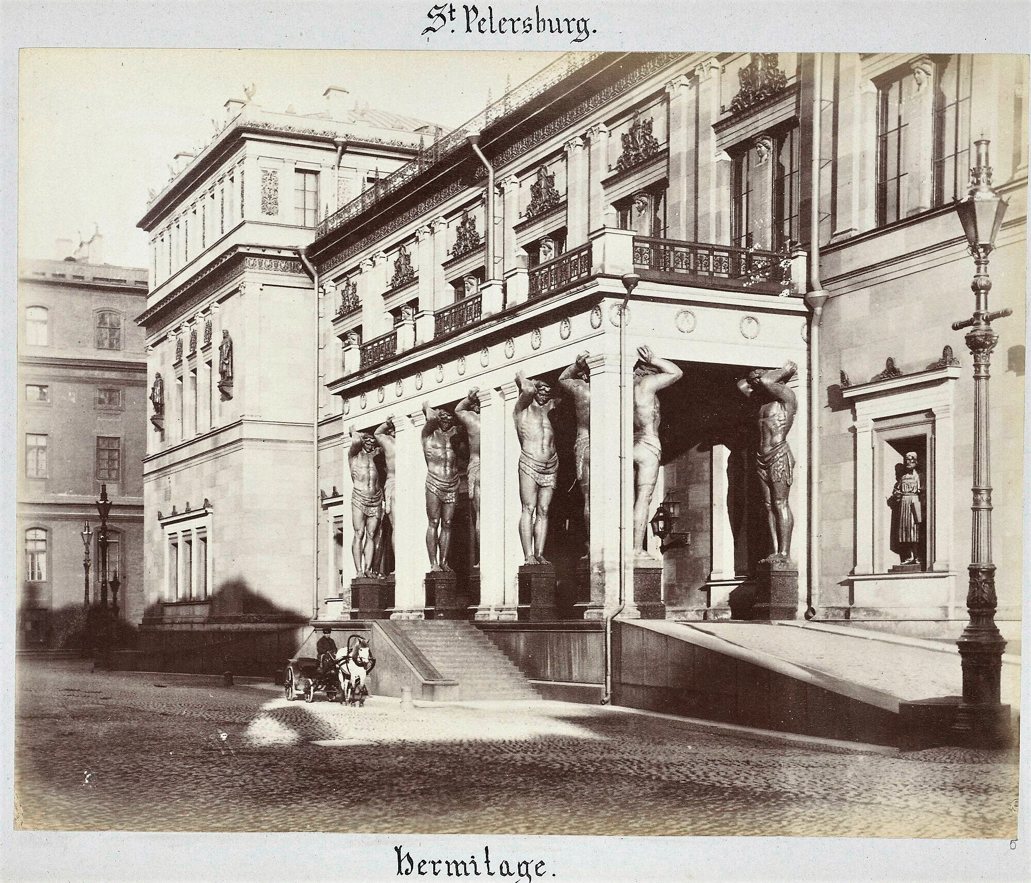
Но только
17 февраля 1852 года состоялось торжественное открытие Нового Эрмитажа для публики, с тех пор прошло 170 лет.

Slide 4
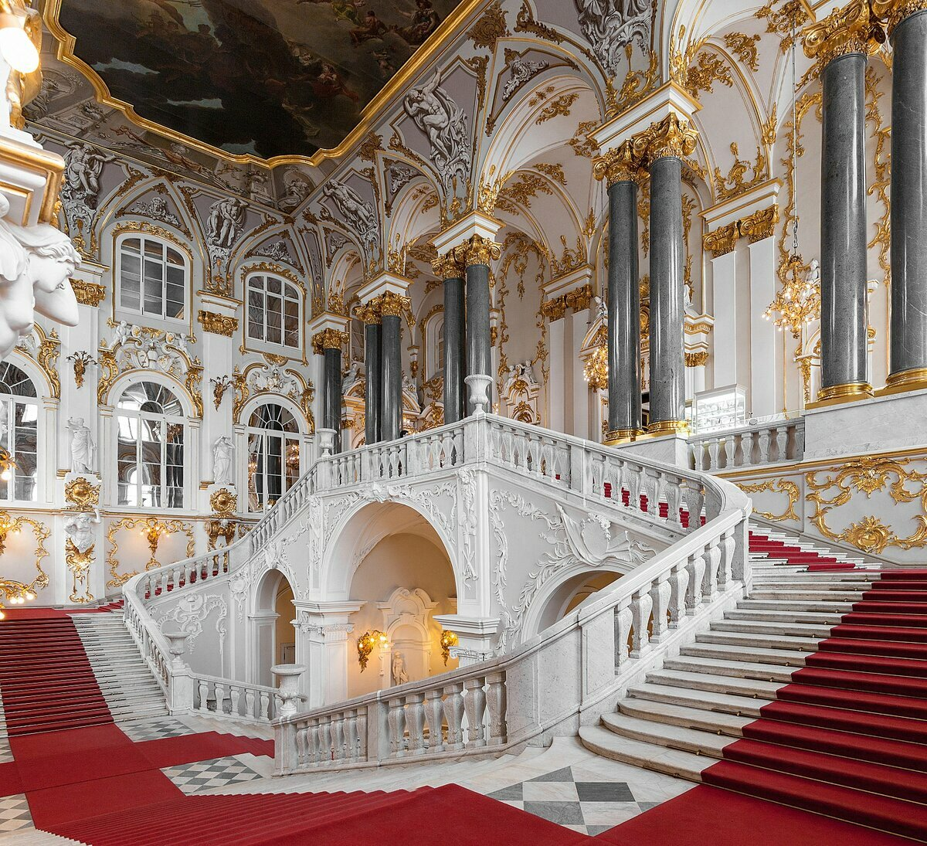
Современный Государственный Эрмитаж представляет собой сложный музейный комплекс. Основная экспозиционная часть музея занимает пять зданий, связанных друг с другом и расположенных вдоль набережной реки Невы.

Slide 5
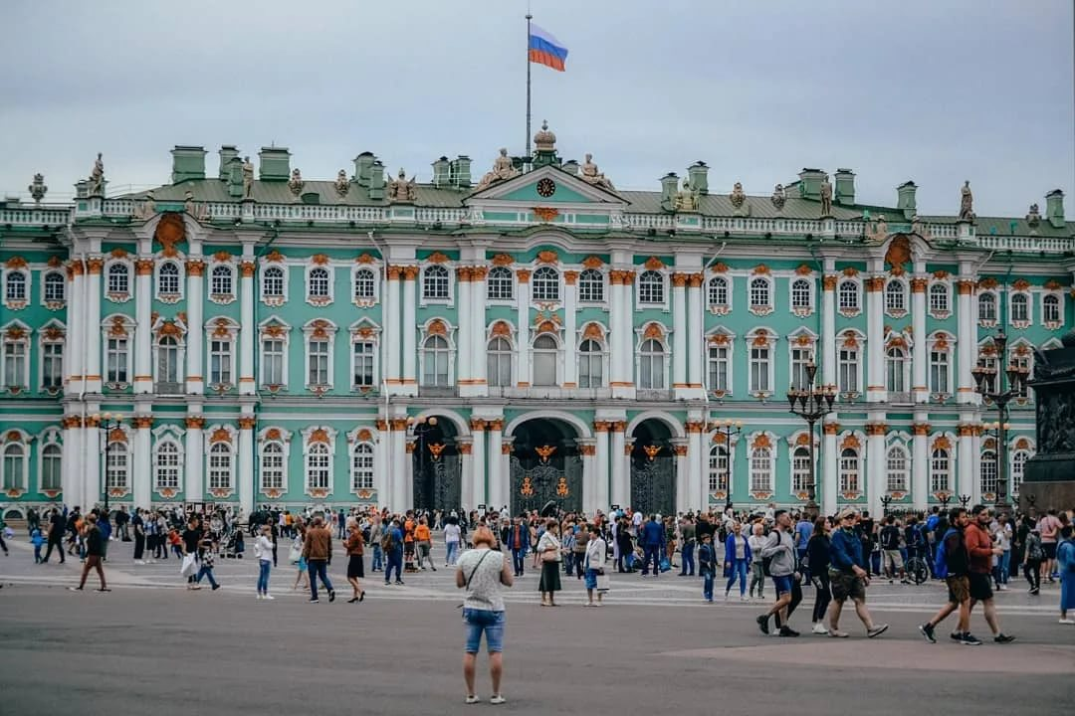
Здание Зимнего дворца было построено в 1754—1762 годах русским архитектором итальянского происхождения Бартоломео Растрелли в стиле пышного елизаветинского барокко с элементами французского рококо в интерьерах.

Slide 6
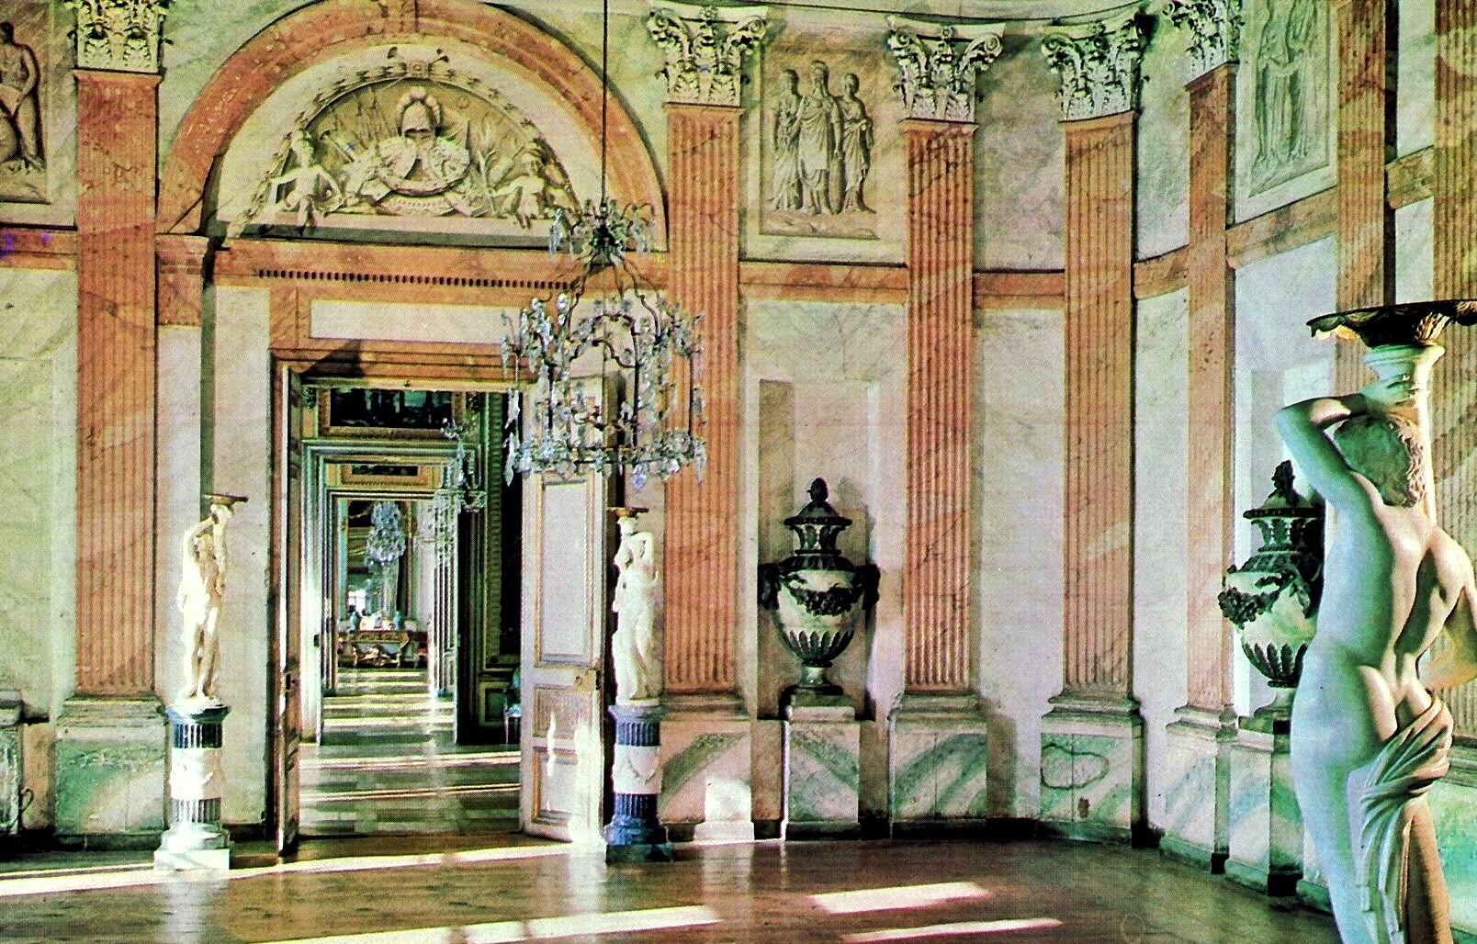
С момента окончания строительства по 1904 год использовался в качестве официальной зимней резиденции российских императоров.
В настоящее время в стенах дворца размещена основная экспозиция Государственного Эрмитажа.

Slide 7
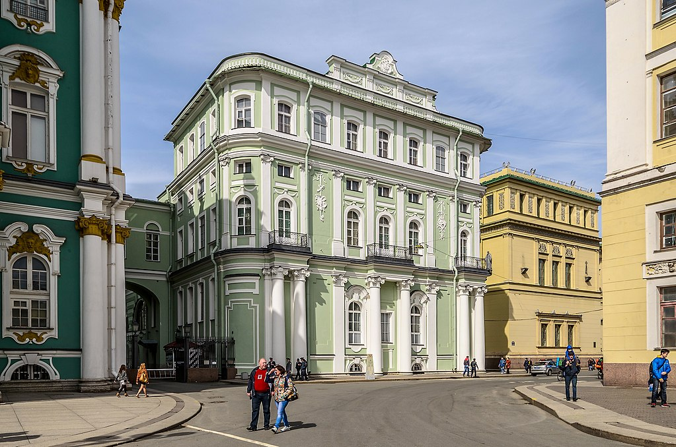
Малый Эрмитаж — памятник архитектуры, входящий в музейный комплекс Государственного Эрмитажа. Своё название получил благодаря привычке Екатерины II устраивать здесь спектакли и увеселительные вечера — малые эрмитажи.
Архитекторы Ж. Б. Валлен-Деламотом и Ю. М. Фельтеном

Slide 8
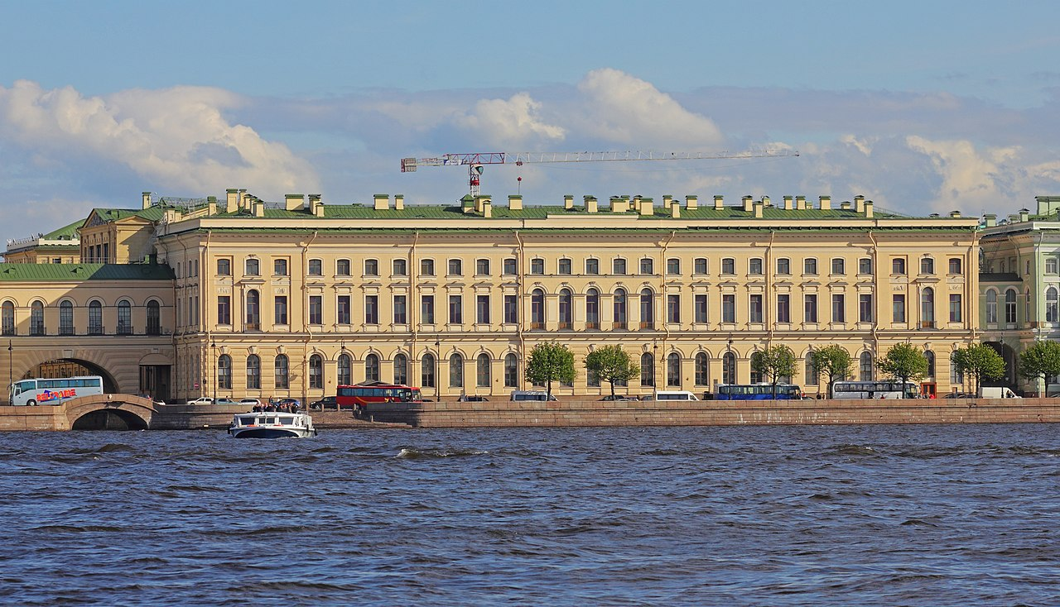
Большой (Старый) Эрмитаж — памятник архитектуры, входящий в музейный комплекс Государственного Эрмитажа, явился продолжением дворцовых строений, расположившихся на набережной, и предназначался для размещения дворцовых художественных коллекций.
Архитектор Ю. М. Фельтен

Slide 9
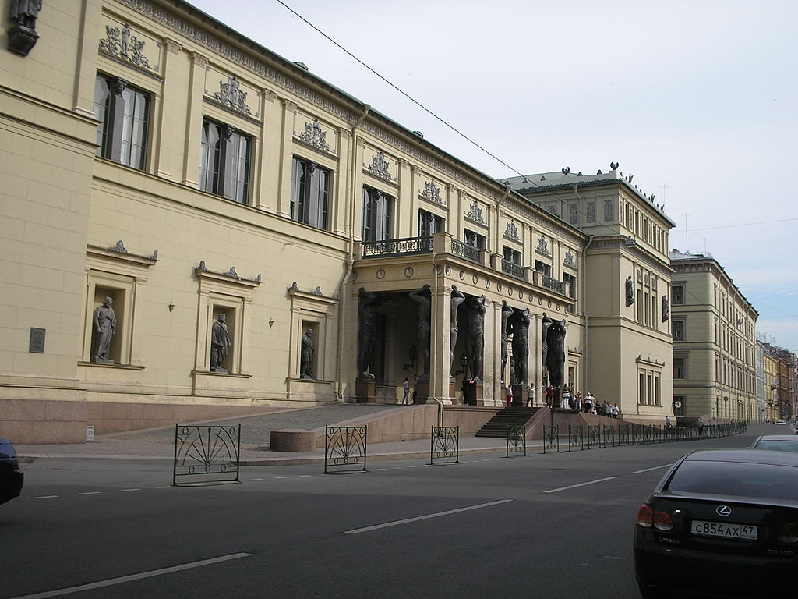
Но́вый Эрмита́ж — первое в России здание, специально построенное для публичного художественного музея. Часть музейного комплекса Государственного Эрмитажа. Известно своим портиком с десятью гигантскими статуями атлантов.

Slide 10
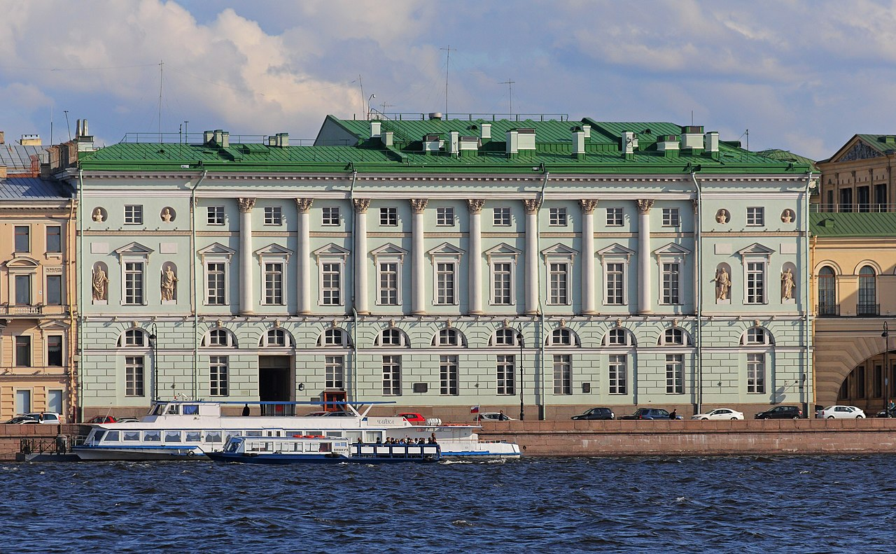
Эрмитажный театр — театральное здание в Санкт-Петербурге. Здание расположено на месте бывшего Зимнего дворца Петра I, на углу Дворцовой набережной и Зимней канавки. Оно завершает комплекс построек, протянувшихся вдоль реки Невы и связанных арками и переходами в одно целое с Зимним дворцом.
Архитектор Дж. Кваренги

Slide 11
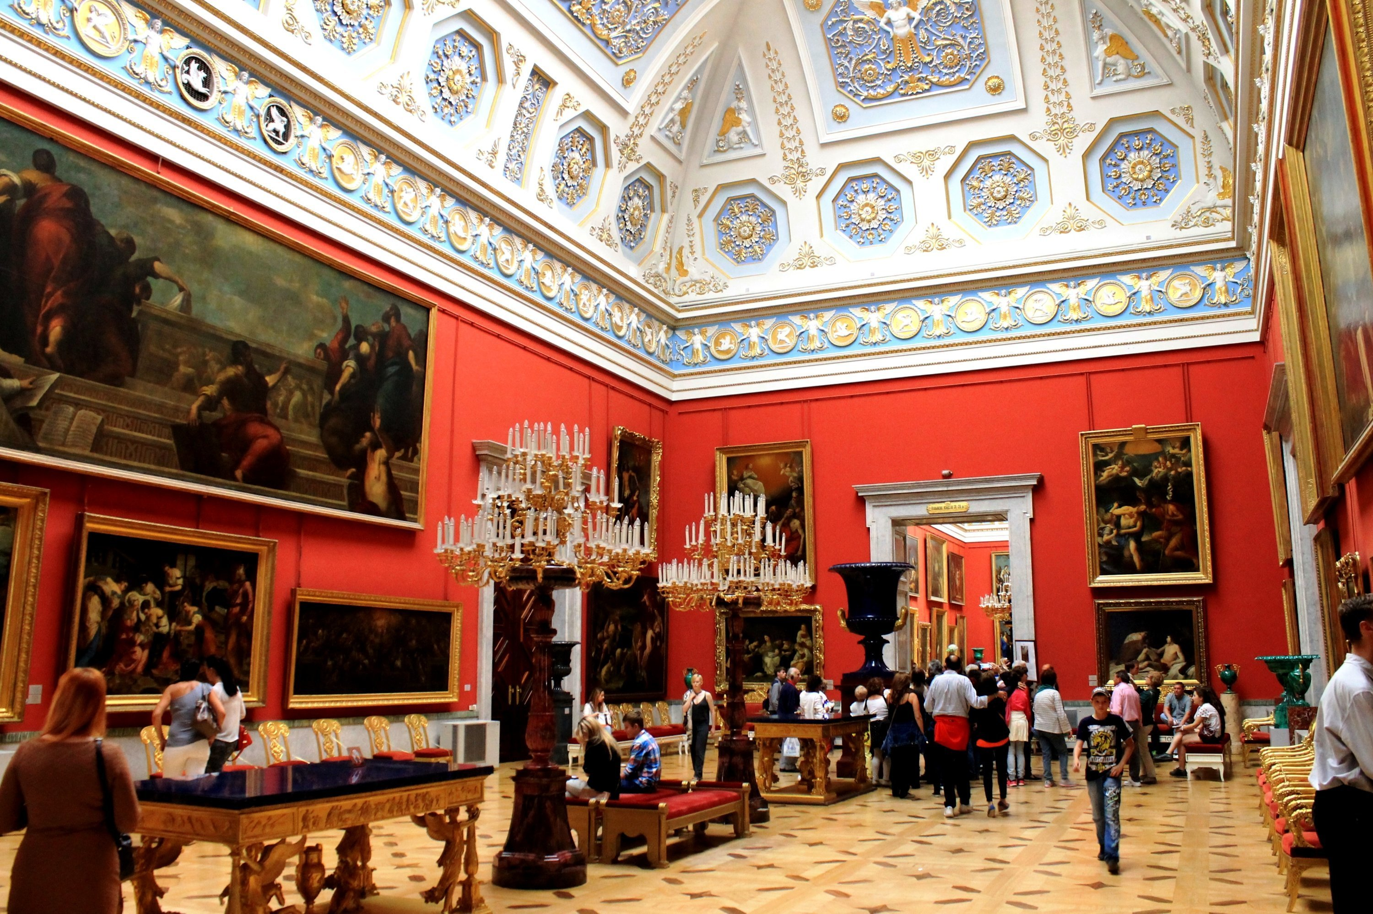
Коллекция музея насчитывает около трёх миллионов произведений искусства и памятников мировой культуры, собранных начиная с каменного века и до нашего столетия.

Slide 12
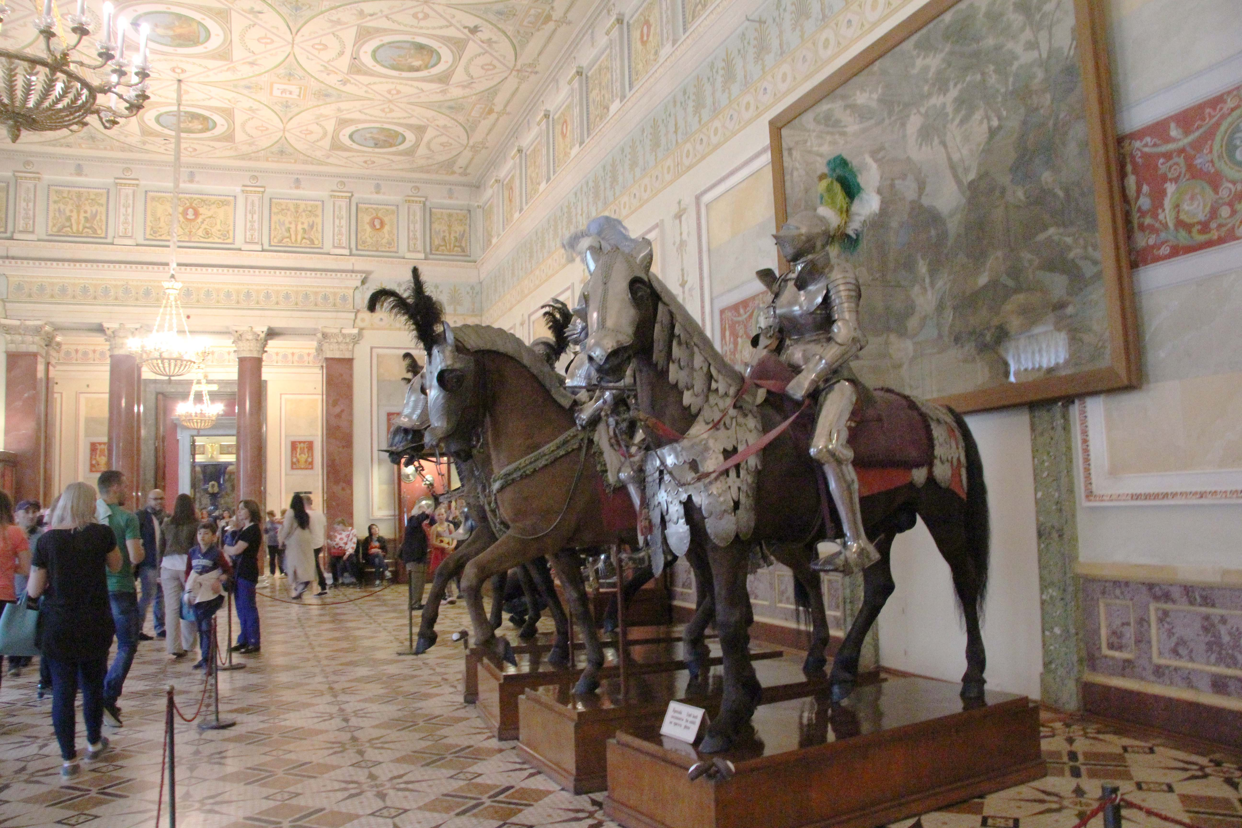
В составе коллекции — живопись, графика, скульптура и предметы прикладного искусства,
археологические
находки и нумизматический
материал.

Slide 13
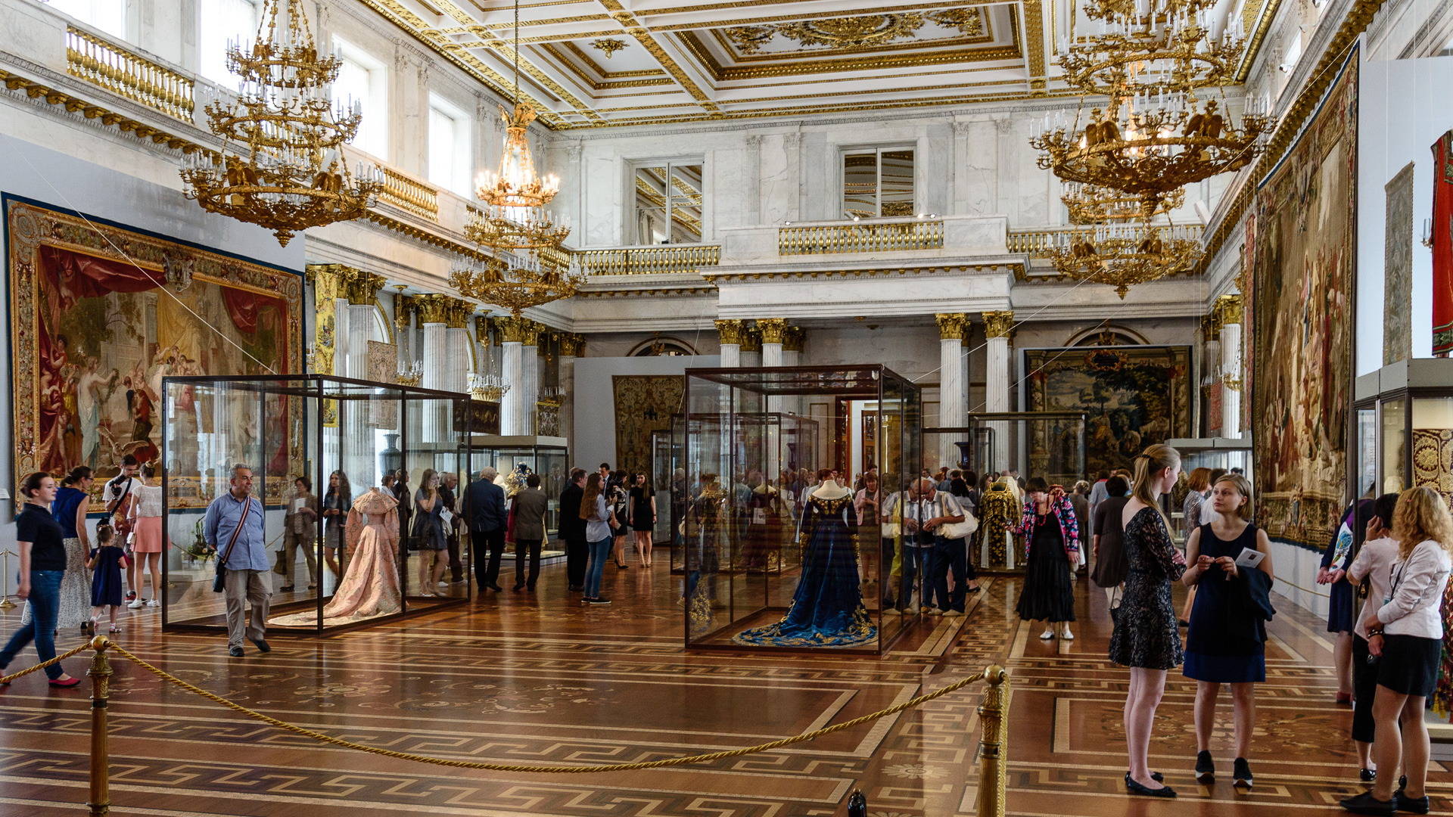
На сегодняшний день Государственный Эрмитаж вошел в число двадцати самых посещаемых музеев мира.

